Slide 1

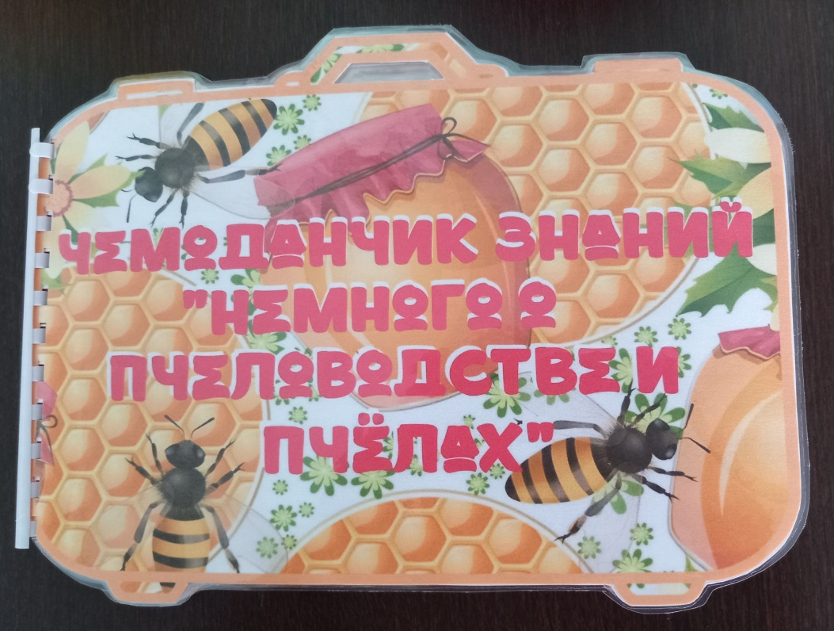
Лепбук
Чемоданчик знаний
«Немного о пчеловодстве и пчелах»
(аграрное направление)
Воспитатель:
Новикова Виктория Юрьевна
Муниципального бюджетного дошкольного образовательного учреждения «Стригуновский детский сад общеразвивающего вида», с.Стригуны

Slide 2
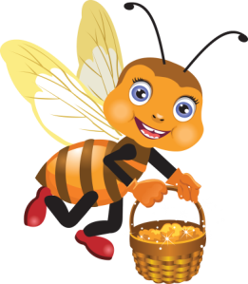

Лепбук
Чемоданчик знаний
«Немного о пчеловодстве и пчелах»
предназначен для детей старшего дошкольного возраста.
Лэпбук — направлен на познавательное развитие детей, расширение их представлений о пчеловодстве и пчелах, их иерархии, важности для природы и человека. Материалы лэпбука позволяют формировать бережное отношение к пчелам, воспитывать любовь к природе, развивать внимание, мышление, воображение, речь детей.
Цель : формирование познавательной активности детей старшего
дошкольного возраста в процессе ознакомления с объектами и явлениями живой природы.
Содержание: На страницах Лэпбука детей ждет увлекательное знакомство с тем кто такой пчеловод?, жизненный цикл пчелы, продукты пчеловодства , как мед попадает к нам на стол, найди тень, загадки и отгадки, математические соты, пазлы –пентамино, собери картинку и прочти слово, раскраски.

Slide 3
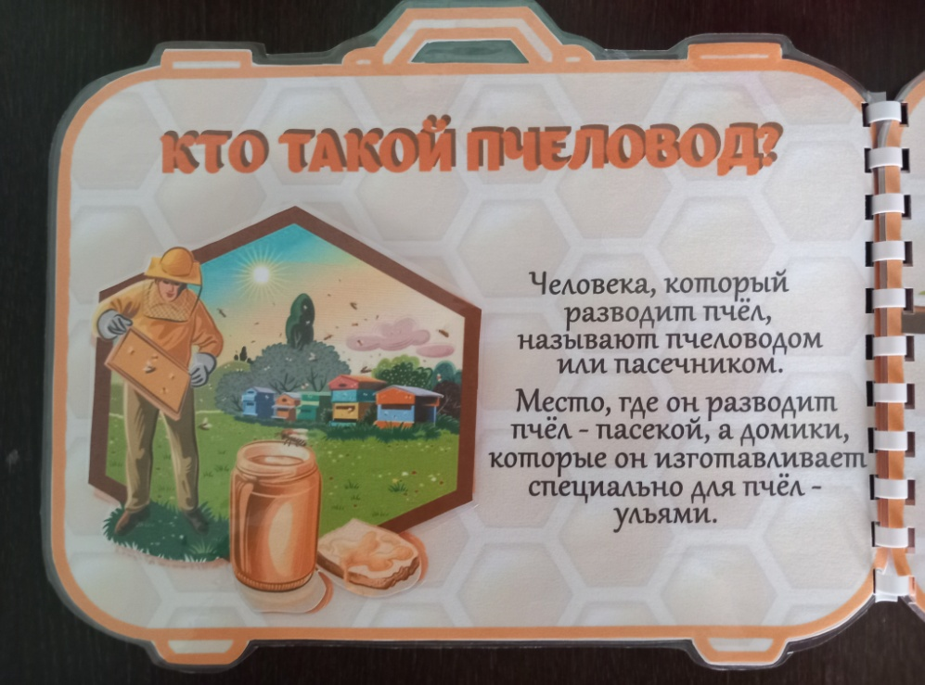

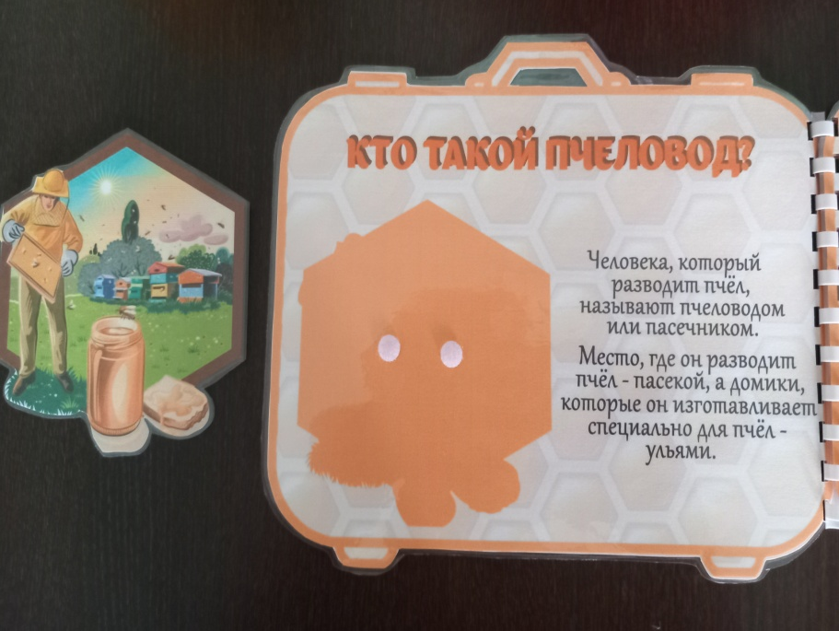
Цель: расширять представления детей о профессии пчеловода
(пасечника), активизировать словарь детей словами: пчёлы, мёд, пасека,
пасечник, бортничество, рамки, соты, улей, нектар, воск, прополис,
медогонка, пыльца, личинка, дымарь, рой, ячейка, соты, трутень, матка;

Slide 4
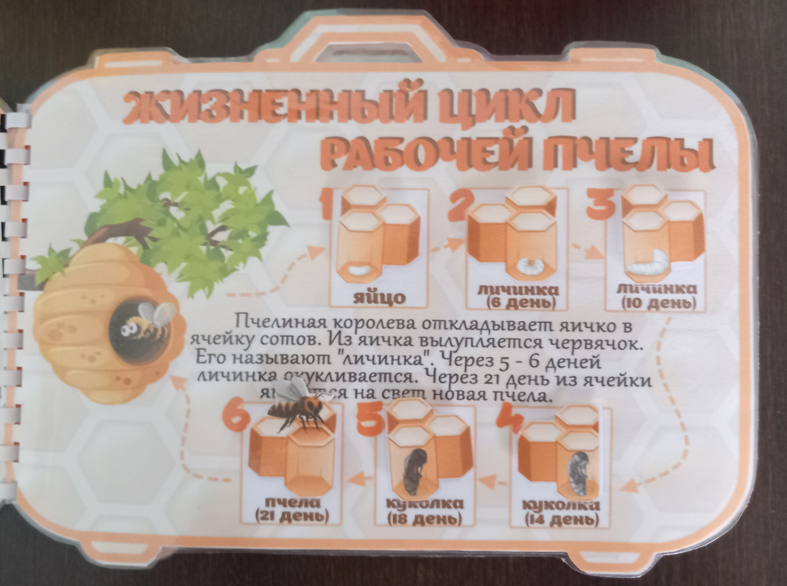
Цель: Сформировать у детей элементарные представления о жизненном цикле рабочей пчелы как представителе класса насекомых. Развивать речь детей, обогащать их словарь.

Slide 5
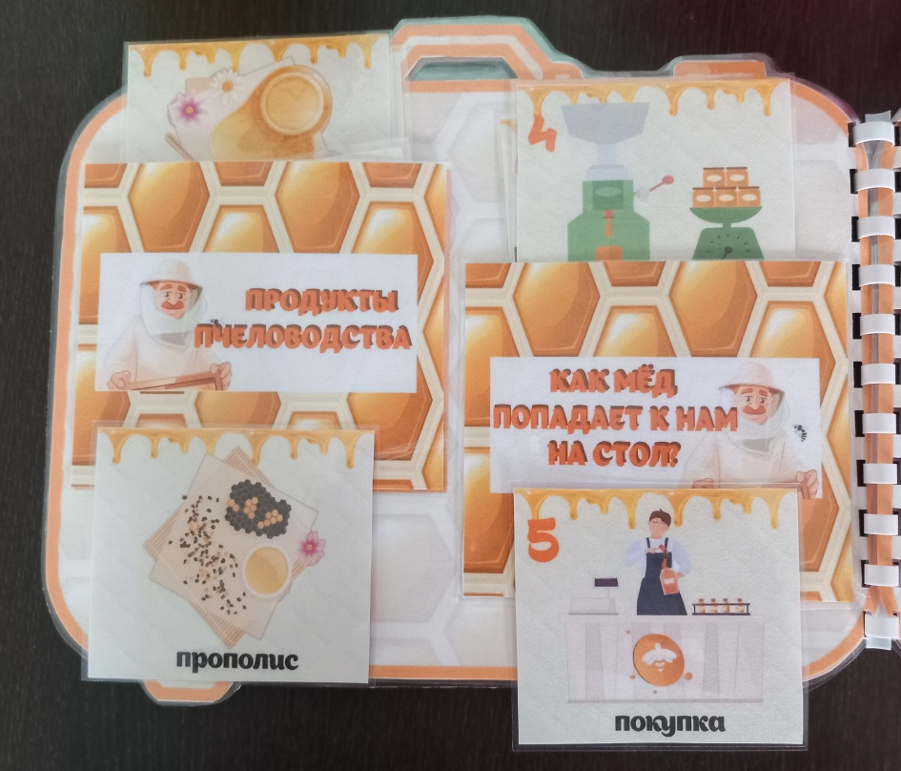
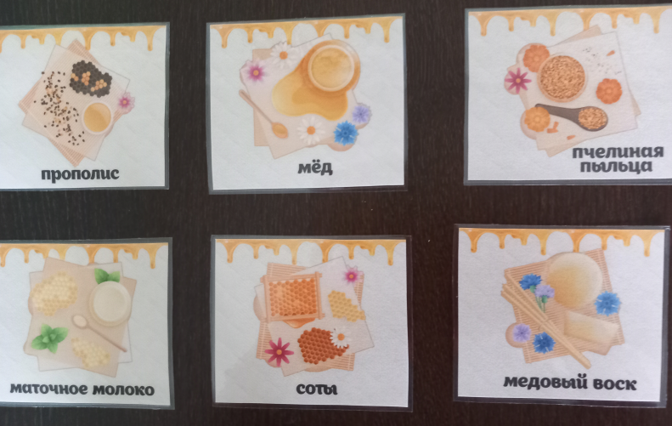
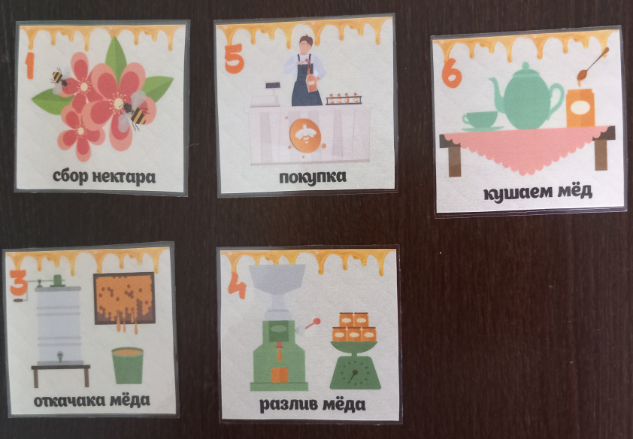
Цель- познакомить детей с полезными свойствами меда, продуктами пчеловодства.
- Как мед попадает к нам на стол.

Slide 6
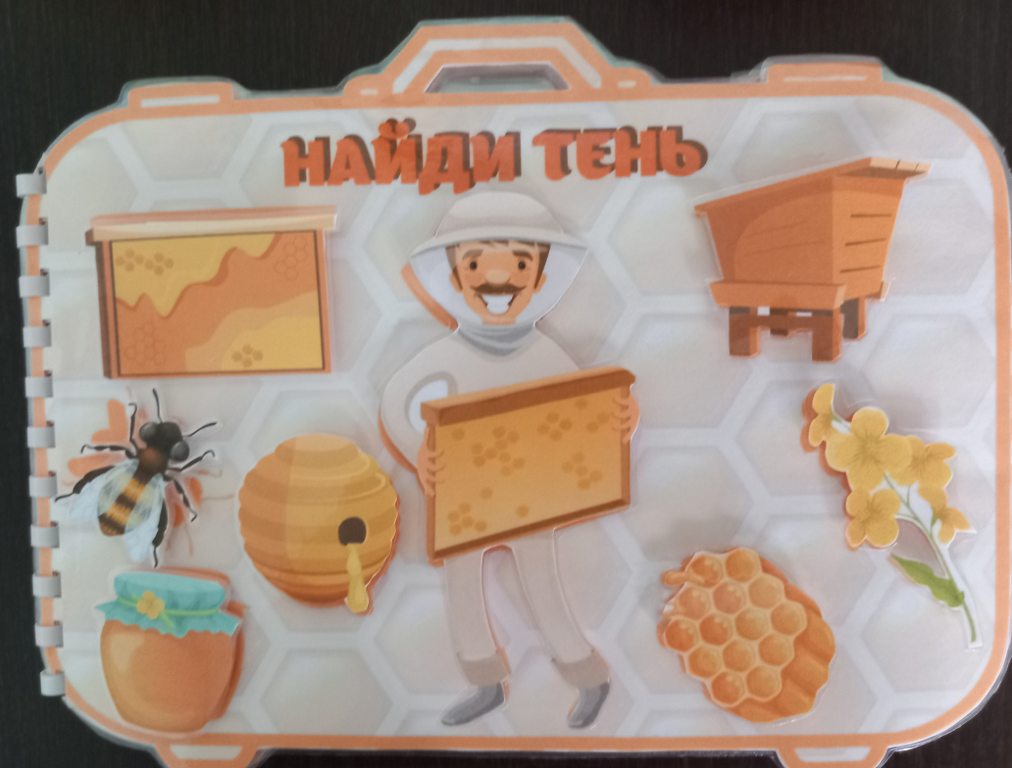
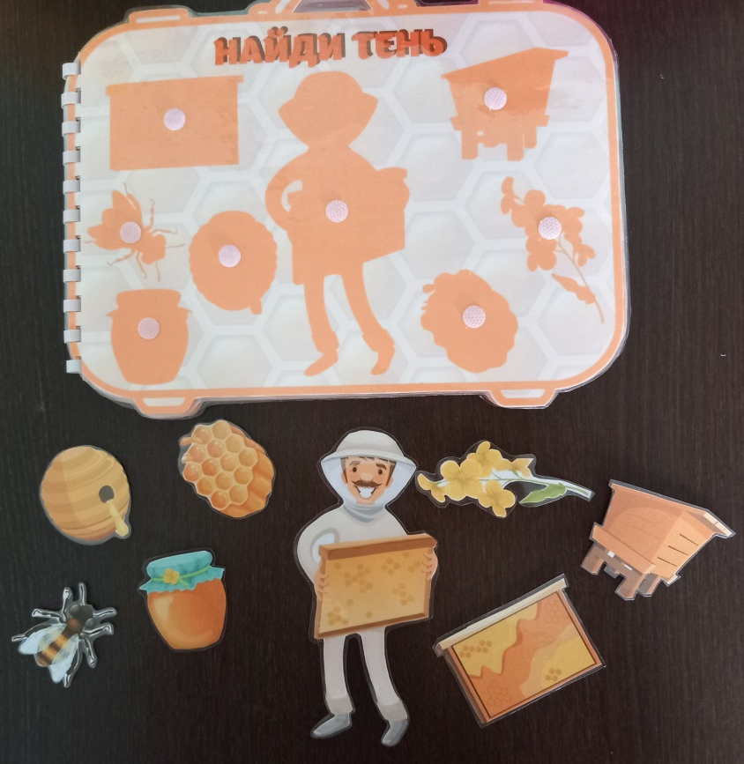
Цель: учить находить заданные силуэты.
Развитие внимания, усидчивости, наблюдательности, зрительной памяти, мелкой моторики, речи, логического мышления. Развитие приемов зрительного наложения.

Slide 7
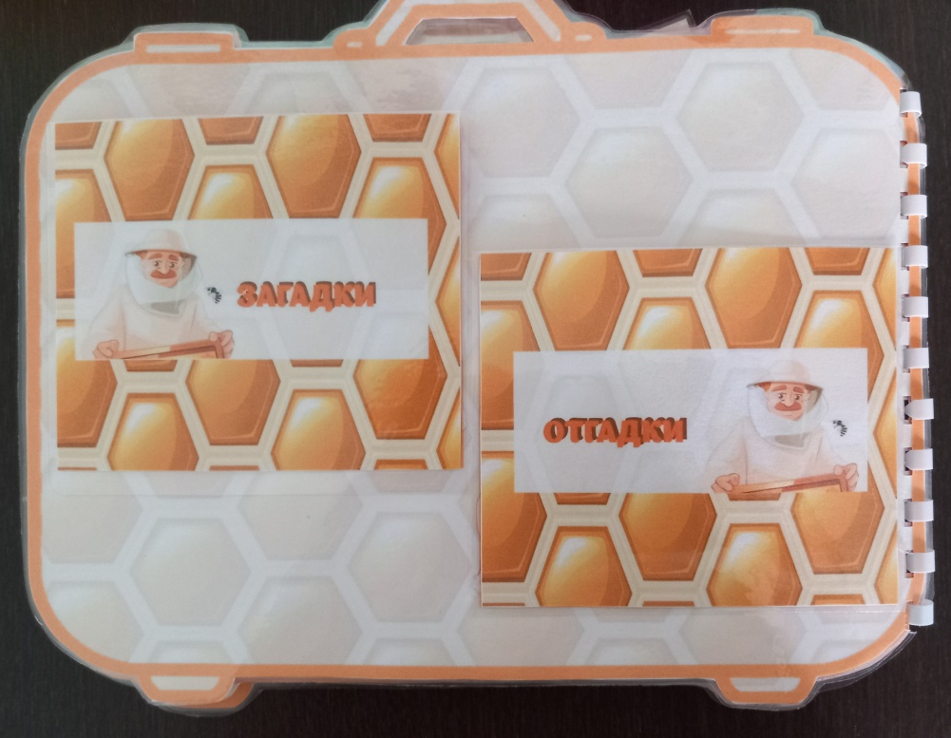
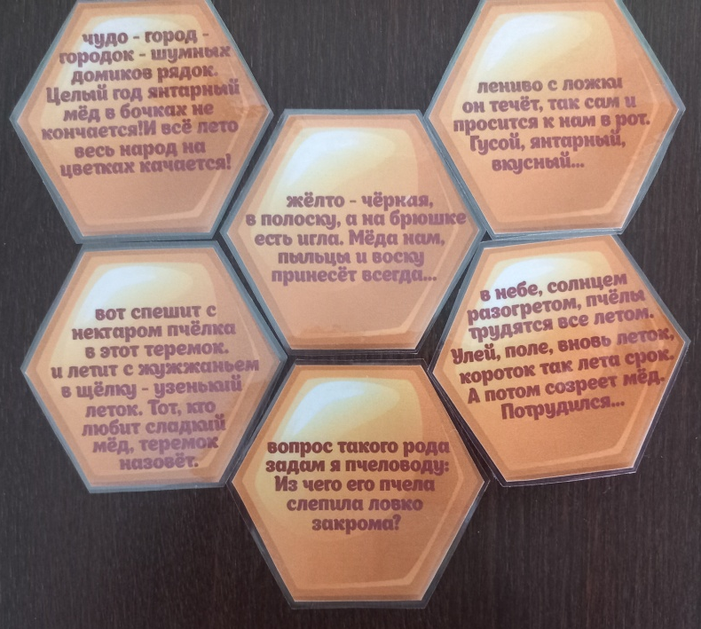
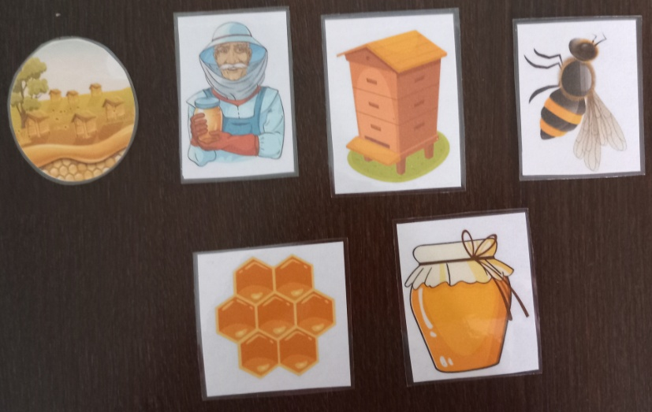
Загадки
Цель- закреплять умение детей отгадывать
загадки.

Slide 8
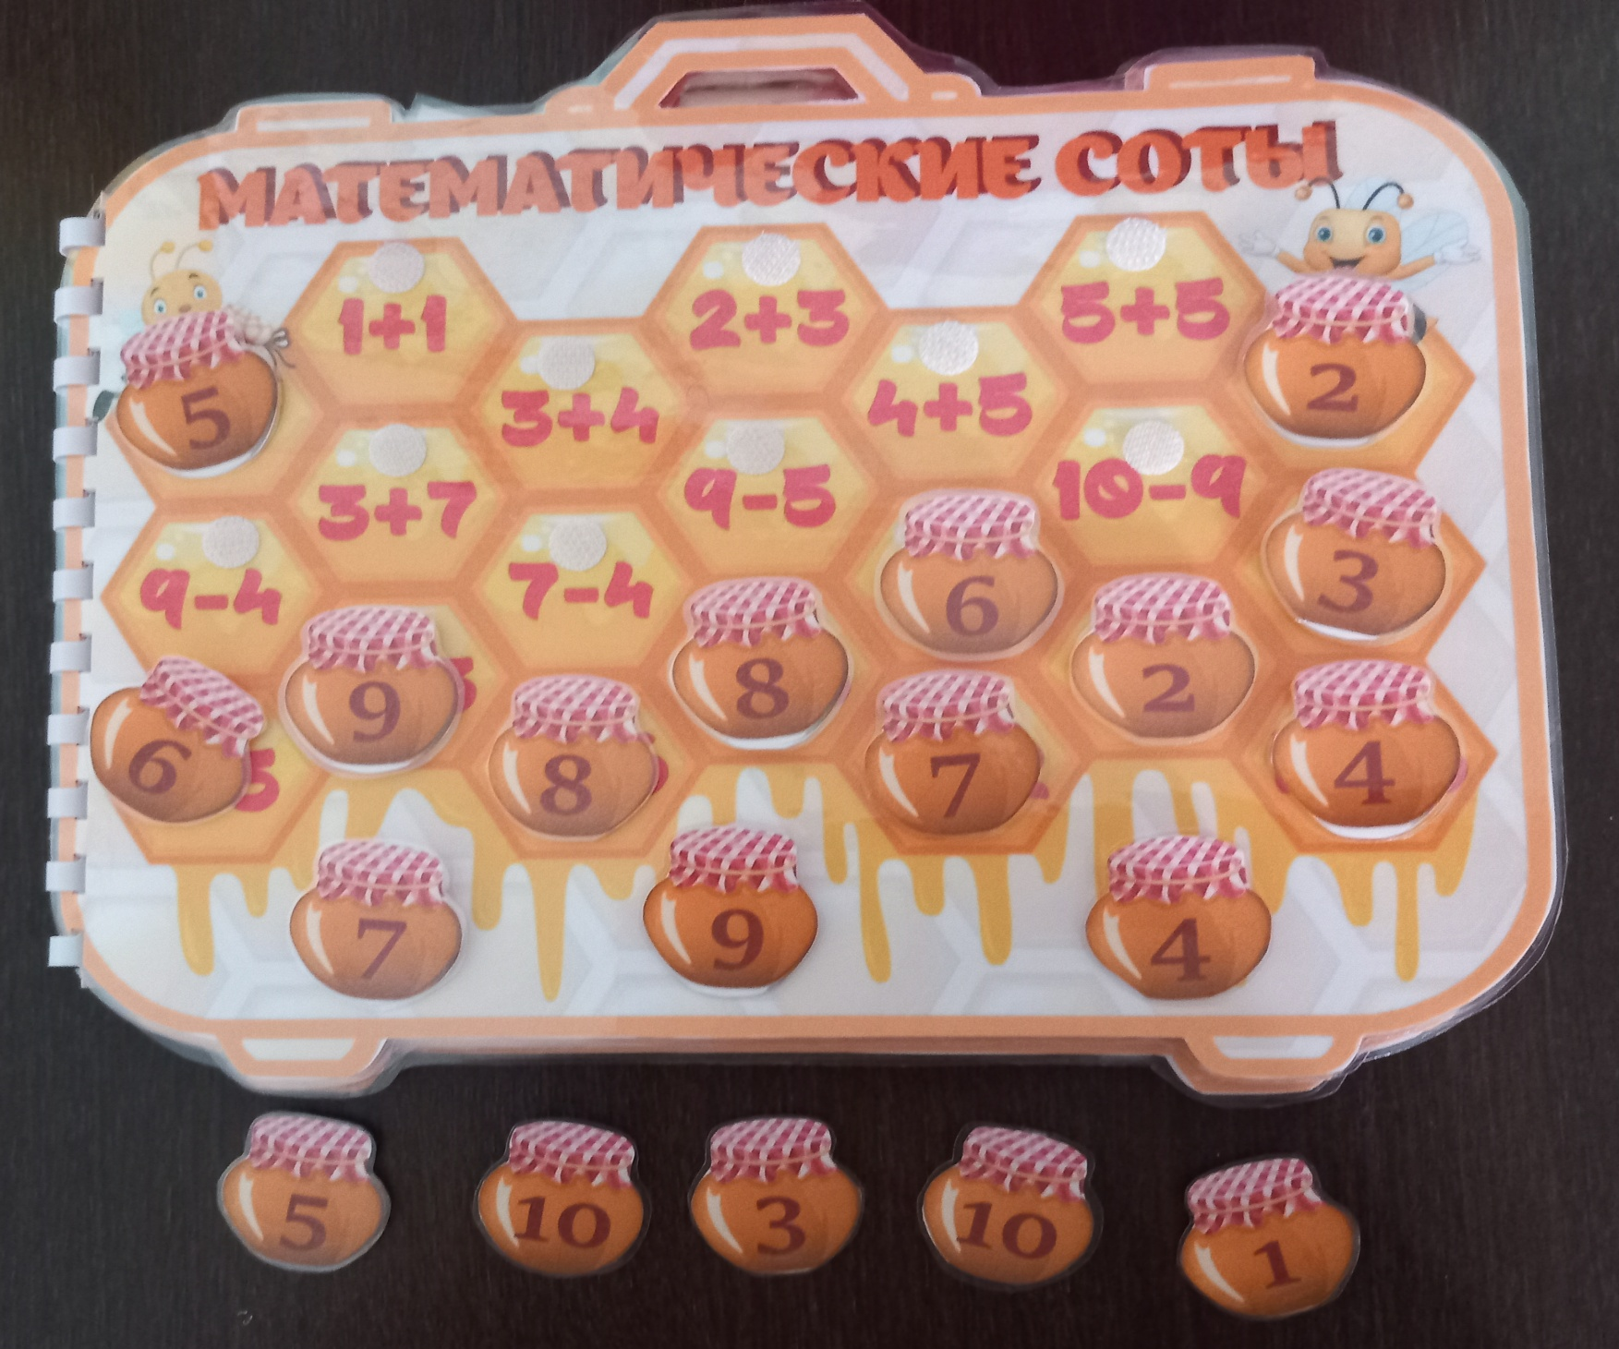

Slide 9
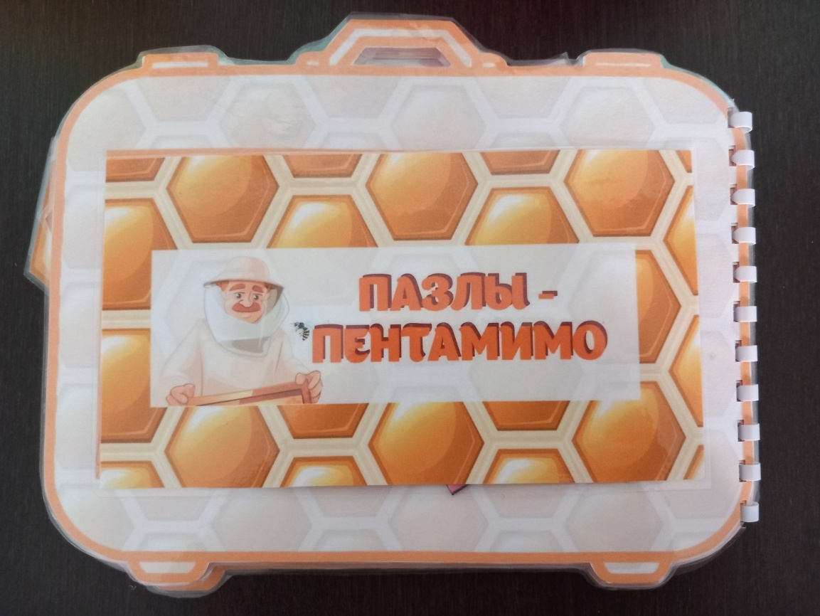
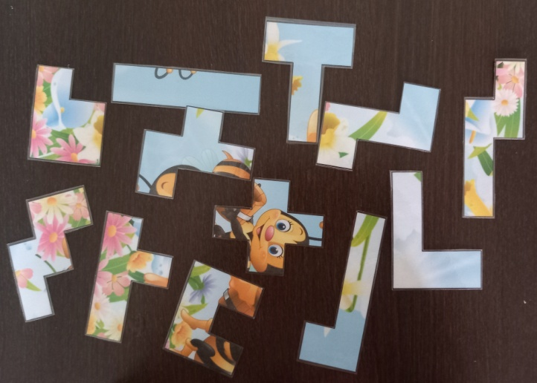
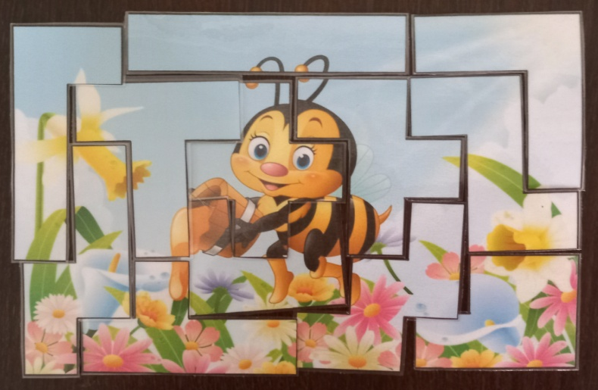
Цель игры: развитие у детей образного мышления, комбинаторных способностей, практических и умственных действий; воспитание нравственно-волевых качеств: настойчивости, целенаправленности действий, желания думать, искать путь решения и приходить к положительному результату.

Slide 10
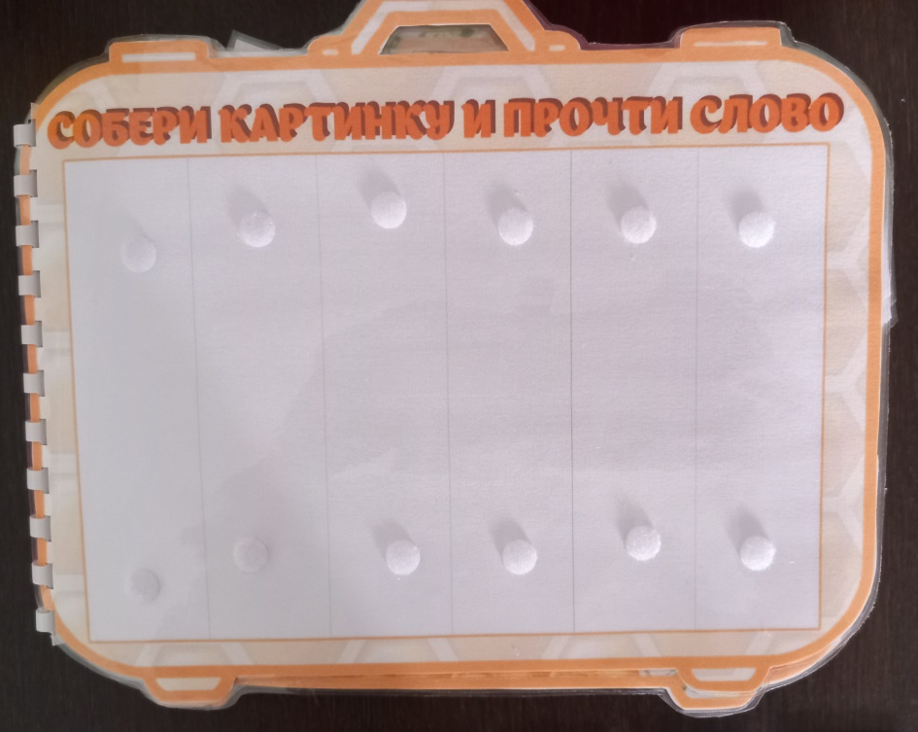
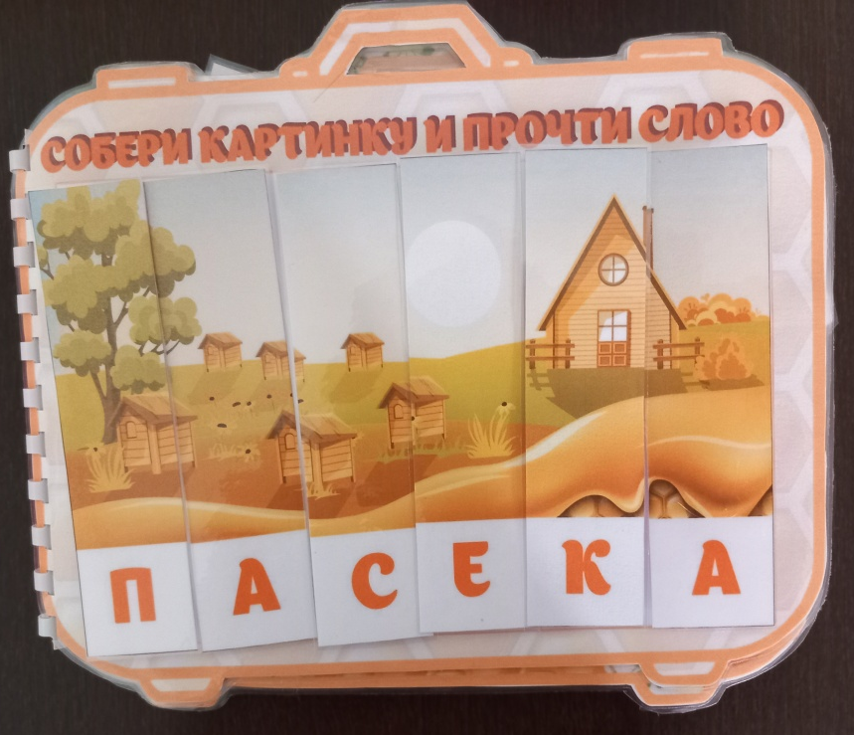
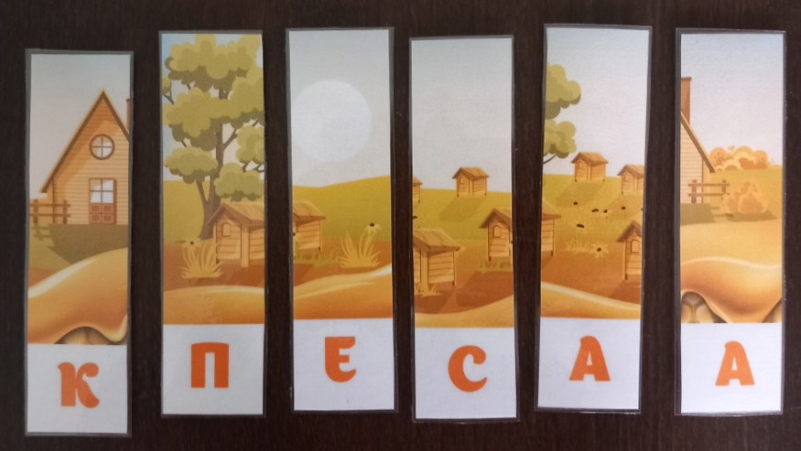
Цель: учить буквы алфавита, составлять из букв слова; развивать мышление и память.

Slide 11
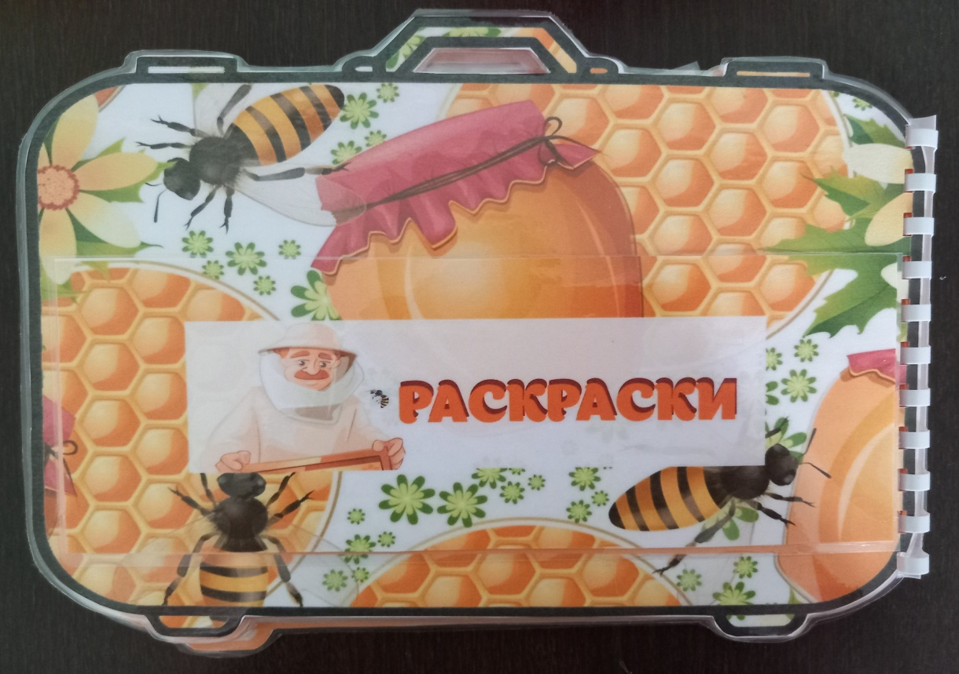
1. Раскрашивая какую-либо картинку, ребенок познаёт мир - он узнаёт незнакомый или знакомый объект, видит и запоминает его форму,
2. Раскрашивание способствует развитию мелкой моторики и кисти руки, что в свою очередь развивает мышление ребёнка, а также развивает руку для дальнейших навыков при письме.
3. При раскрашивании у ребёнка развиваются внимание, воля и усидчивость, ведь нужно стараться не порвать бумагу, не выйти за границы рисунка. Такое занятие в некотором смысле дисциплинирует ребенка - выполняя монотонную и однотипную работу, ребенок учится контролировать себя, учится доводить начатое до конца.

Slide 12
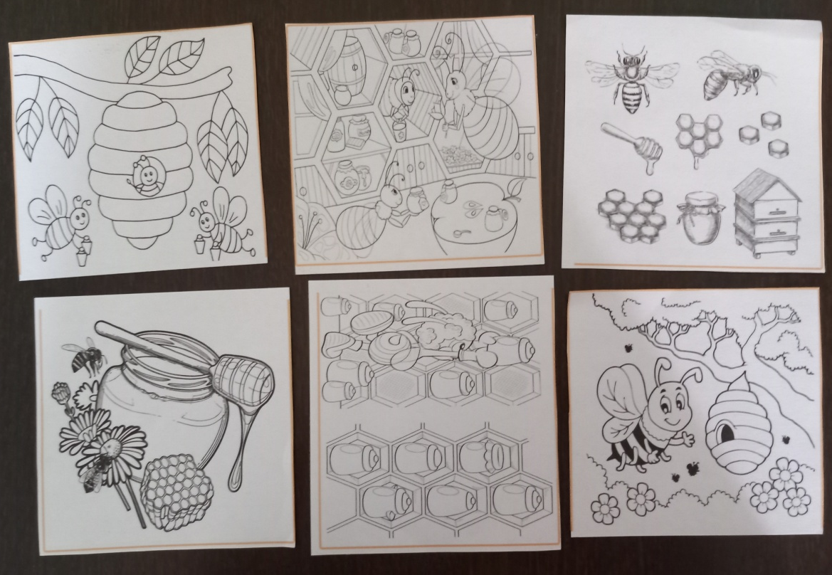
4. В процессе раскрашивания ребенок также учится самостоятельно подбирать цвета, комбинировать их друг с другом, а это развивает художественные способности и воображение.
5. Раскраски могут стать способом совместного времяпровождения детей и родителей – все дети очень любят, когда взрослые участвуют в их играх или занятиях.
6. Раскрашивание - хороший способ переключить внимание ребенка, отвлечь его от стрессовой ситуации. Такое занятие неплохо успокаивает нервную систему ребенка и позволяет отвлечься от проблем и неприятных мыслей.

Slide 13
Тематический Лэпбук Чемоданчик знаний «Немного о пчеловодстве и пчелах» преследует сразу несколько целей:
Развивает самостоятельную исследовательскую деятельность,
творческое мышление,
наблюдательность,
Познавательную активность,
формирует интерес к объекту изучения.
Я стремились создать такой лэпбук, чтоб максимально сделать его доступным для педагогов, родителей и детей старшего дошкольного возраста.
Дидактический материал для обучающихся в форме лэпбука Чемоданчик знаний «Немного о пчеловодстве и пчелах»
Информативен.
Прочен.
Эстетичен.
Вариативен.
Доступен.
Пригоден к использованию одновременно группой детей (в том
числе с участием взрослого как играющего партнёра)

Slide 14


Используемая литература
Википедия //http://Все о мёде /http://bashkir-med.narod.ru/bce.html
Гребенников, Е. Все о мёде / Е. Гребенников. – М.: Современное слово, 2011 – 736 с.
История мёда, пчеловодства. Как появился мёд и пчёлы?
/http://www.medpodillya.com/stati/istoriya-meda
4. Королев, В., Котова, В. 750 ответов на самые важные вопросы по
пчеловодству / В. Королев, В. Котова. – М.: ЭКСМО, 2009 – 260 с.
5. Лавренов, В. К. Все о мёде и других продуктах пчеловодства:
Энциклопедия / В. К. Лавренов. –Д онецк: Сталкер, 2003.—528 с.

